Slide 1
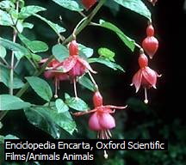
Flora:
conjunto de especies vegetales que se pueden encontrar en una región geográfica, que son propias de un periodo geológico o que habitan en un ecosistema determinado. La flora atiende al número de especies mientras que la vegetación hace referencia a la distribución de las especies y a la importancia relativa, por número de individuos y tamaño, de cada una de ellas. Por tanto, la flora, según el clima y otros factores ambientales, determina la vegetación. La geobotánica o fitogeografía se ocupa del estudio de la distribución geográfica de las especies vegetales; el estudio Fito geográfico referido a la sistemática de las formaciones vegetales se conoce como florística.

